Slide 1

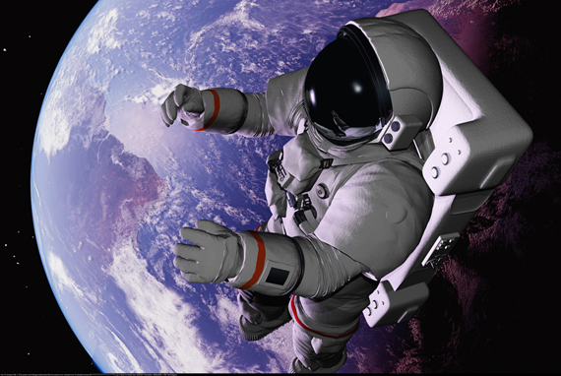
4. Maa kiertää Aurinkoa

Slide 2

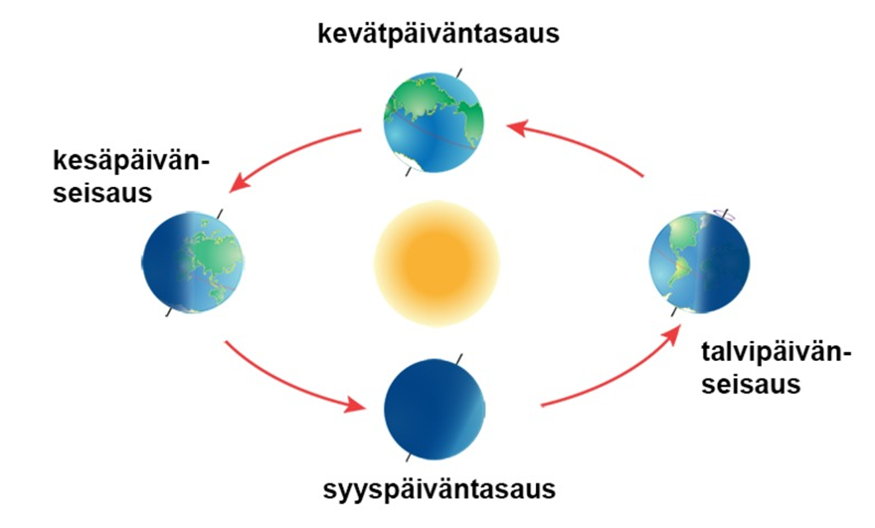
Tasaus- ja seisauspäivät
Aurinko paistaa kohtisuoraan päivätasaajalle
Aurinko paistaa kohtisuoraan Kravun kääntöpiirille
Aurinko paistaa kohtisuoraan Kauriin kääntöpiirille
Aurinko paistaa kohtisuoraan päivätasaajalle

Slide 3
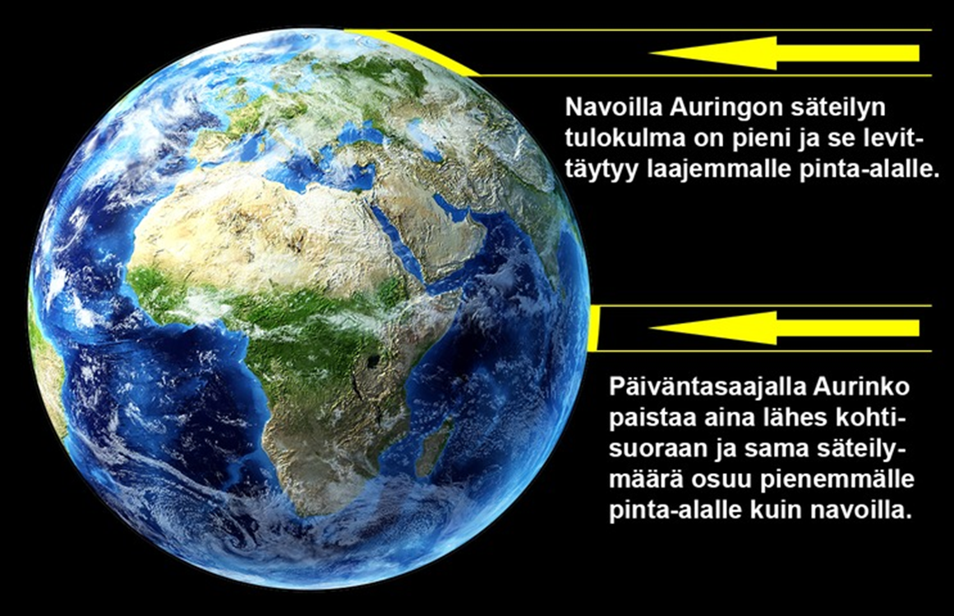
Säteilyn jakautuminen

Slide 4

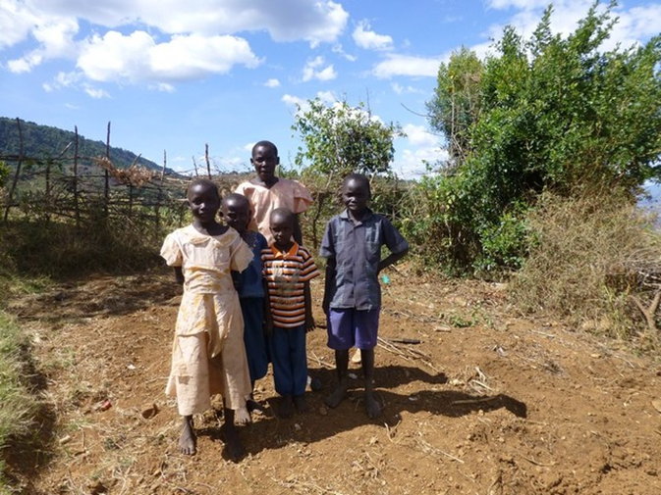
Zeniitti eli lakipiste
Aurinko paistaa kohtisuoraan yläpuolelta → voimakas säteily.
Vain kääntöpiirien välisellä alueella.

Slide 5
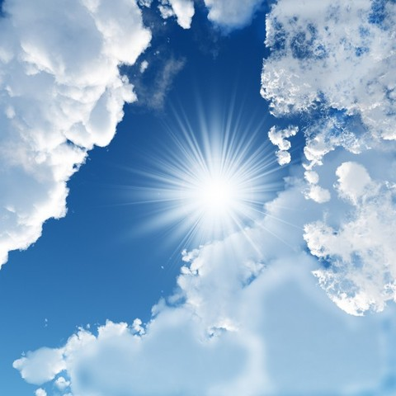
Zeniitti eli lakipiste
Aurinko paistaa kohtisuoraan yläpuolelta → voimakas säteily.
Vain kääntöpiirien välisellä alueella.

Slide 6
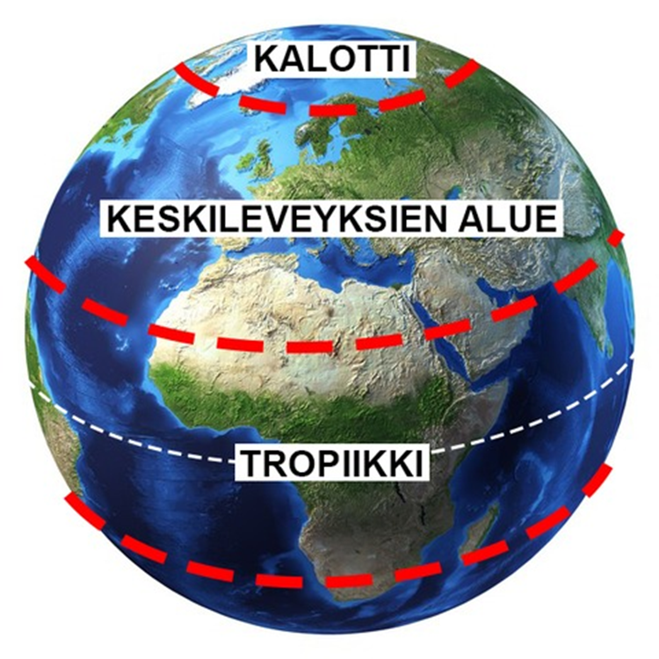
Valaistusvyöhykkeet
Kalotti: yötön yö ja kaamos.
Keskileveydet: Pitkä hämäräaika
Tropiikki: Ei hämäräaikaa, vaan yön ja valoisan päivän ero on jyrkkä.

Slide 7
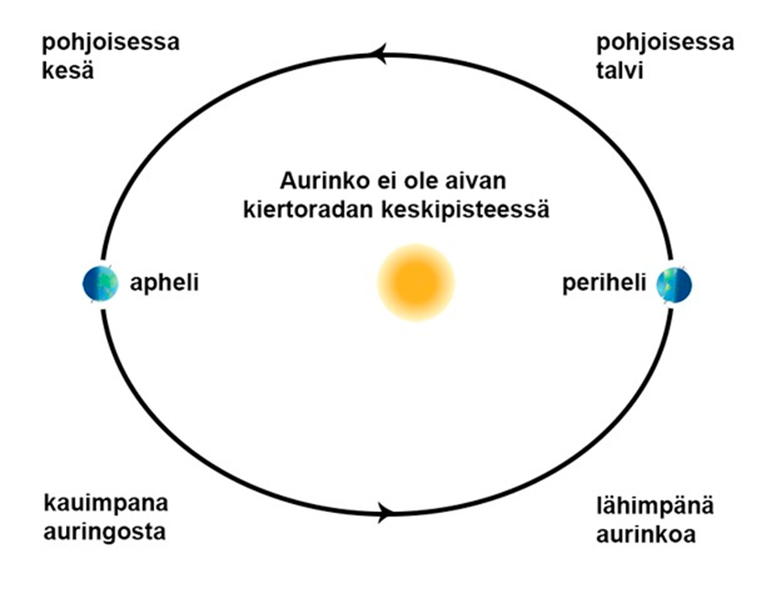
Vaihtelua kiertoradassa
Aurinko ei ole aivan kiertoradan keskellä.
Tällä hetkellä pohjoisella pallonpuoliskolla talvi, kun maapallo lähempänä Aurinkoa.

